Slide 1

První rok činnosti ČKZ
Geodézie ve stavebnictví a v průmyslu 2025
Libor Vavrečka
Brno, 26. března 2025
Notes:
Zahájení

Slide 2

VIZE ČKZ
Zajišťuje garantované služby, spojené s geografickými informacemi a zeměměřickými činnostmi při umísťování staveb včetně jejich bezpečné realizace a bezpečného provozu
Úzce spolupracuje a koordinuje svoji činnost se státními orgány, s partnerskými komorami včetně mezinárodní spolupráce, se zástupci praxe, podnikatelské sféry, vědy a vzdělávání
Aktivně vstupuje do přípravy legislativy, kterou promítá do vnitřního chodu komory (předpisy a standardy komory, vzdělávání AZI).
Udržuje a rozvíjí odborný profil Autorizovaného zeměměřického inženýra a geomatika
Dbá o profesní úroveň Autorizovaných zeměměřických inženýrů, zastupuje a hájí jejich zájmy a přispívá k pozitivnímu vývoji jejich postavení ve společnosti.
Notes:
ČKZ napomáhá zajišťovat garantované služby, spojené s geografickými informacemi a zeměměřickými činnostmi při umísťování staveb včetně jejich bezpečné realizace a bezpečného provozu a zeměměřickými činnostmi při nakládání s pozemky, čímž se pozitivně spolupodílí na formování a chodu moderní digitální společnosti.
Úzce spolupracuje a koordinuje svoji činnost se státními orgány, (ČÚZK, SPÚ, vládou ČR – RVIS, ministerstvy – MMR, MPO, MD) s blízkými komorami včetně mezinárodní spolupráce (ČKAIT a ČKA, SKGaK), se zástupci praxe, podnikatelské sféry, vědy a vzdělávání (APG, ČSGK, CAGI, ČSVTS, Společnost pro fotogrammetrii a dálkový průzkum Země, vysoké a střední školy).
Aktivně vstupuje do přípravy legislativy, kterou promítá do vnitřního chodu komory (předpisy a standardy komory, vzdělávání AZI).
Spolu s vývojem společnosti, v koordinaci s praxí a vzdělávacími institucemi udržuje a rozvíjí odborný profil Autorizovaného zeměměřického inženýra a geomatika (rozkročení komory o dataře a GIS specialisty, potřebné pro obsáhnutí celého rozsahu garantované DTM).
ČKZ dbá o profesní úroveň Autorizovaných zeměměřických inženýrů, zastupuje a hájí jejich zájmy a přispívá k pozitivnímu vývoji jejich postavení ve společnosti.

Slide 3
ČLENOVÉ ORGÁNŮ ČKZ
PŘEDSTAVENSTVO
DOZORČÍ RADA
STAVOVSKÝ SOUD
STAVOVSKÝ SOUD
AUTORIZAČNÍ RADA
Ing. Libor Vavrečka
Ing. Zbyněk Kugler
Ing. Robert Šinkner, MBA
Ing. Radomír Havlíček
Ing. Martin Nedoma
Ing. Jan Plavec
Ing. Petr Žváček
Ing. Lubor Pekarský
Ing. Jana Horová
Ing. Pavla Hamouzová
Ing. Jan Pěčonka
Ing. Miroslav Balatka
Ing. Milena Ulčíková
Ing. Ivan Tureček
Ing. Jiří Liška
Ing. Jaroslav Braun
Ing. Václav Šanda
Ing. Radomír Havlíček
Ing. Robert Šinkner, MBA
Ing. Martin Nedoma
Ing. Žanet Hadžić
Ing. Martin Raška

Slide 4

AKTIVITY PO USTAVUJÍCÍM SNĚMU ČKZ
První zasedání všech orgánů, stanovení úkolů
Ustanovení sekcí a zpravodajů
Splnění zákonných požadavků pro zápis do rejstříku OVM
Vznik PS Legislativa
  Připomínkování vyhlášek
LEDEN
Zápis do ROVM (získání IČ) – 7. 2. 2024
Zřízení BÚ
Rozeslání podkladů pro úhradu členského příspěvku
Vyřizování žádostí o pozastavení, ukončení, emeritní členství
ÚNOR

Slide 5
AKTIVITY PO USTAVUJÍCÍM SNĚMU ČKZ
Nastavování procesů kanceláře ČKZ
Zahájení spolupráce s účetními
  kancelář zajišťovala administraci – vystavení faktur a potvrzení na úhradu ČP – celkem 1800
Personální obsazení kanceláře
Spolupráce na realizaci videí o DTM
Formování pracovních skupin a volba vedoucích
  Katastr nemovitostí
  DTM
  Inženýrská geodézie
Zahájení příprav na první zkoušky AZI (převzetí agendy od ČÚZK)
BŘEZEN

Slide 6
HLAVNÍ OBLASTI ČINNOSTI A SEKCE ČKZ
EKONOMIKA
Ing. Libor Vavrečka
REJSTŘÍK AZI
Ing. Petr Žváček
STRATEGIE
A LEGISLATIVA
Ing. Radomír Havlíček
VZDĚLÁVÁNÍ
Ing. Robert Šinkner, MBA
ODBORNOST
Ing. Martin Nedoma
Ing. Jan Plavec
VNĚJŠÍ VZTAHY
Ing. Zbyněk Kugler

Slide 7
ČINNOST KANCELÁŘE ČKZ
Rozjezd kanceláře
Formality spojené se zápisem do ROVM
Vybavení kancelářských prostor
Zřízení bankovního účtu
Personální zajištění kanceláře
Stanovení základních procesů
Komunikace s členskou základnou
Výběr dodavatele účetních služeb
Webové stránky (domény, správa, aktualizace)
Zajištění bezpečného úložiště s ohledem na diskrétní data
Zřízení e-mailů pro členy orgánů
HW vybavení
IT
Notes:
Jaroslav Cibulka

Slide 8
ČINNOST KANCELÁŘE ČKZ
Upřesnění rozpočtu pro rok 2024 a výhled na další období
Administrace členských příspěvků 2024
Ekonomika
Kancelářský řád
Vnitřní směrnice
Vnitřní legislativa
Jednání s makléřskými společnostmi
Výběr vhodného produktu, finalizace nabídky pro členy
Pojištění AZI
Zajištění jednání, organizace a další „servis“
Zápisy z jednání
Podpora orgánů
Notes:
Jaroslav Cibulka

Slide 9
SEKCE: STRATEGIE A LEGISLATIVA
Soustavný monitoring oborové legislativy
Iniciace potřebných změn a úprav v relevantních předpisech
Příprava návrhů zamýšlených změn k projednání v pracovních skupinách
Konzultace s partnerskými komorami a úřady
Jednání na ministerstvech, v Poslanecké sněmovně, v Senátu
Příprava na nový systém předkládání připomínek prostřednictvím eLegislativa
PS Legislativa: 21 členů + 2 pověření AZI

Slide 10
SEKCE: ODBORNOST
PS KATASTR NEMOVITOSTÍ
PS INŽENÝRSKÁ GEODÉZIE
PS DTM
Zpravodaj: Ing. Martin Nedoma
Vedoucí: Ing. Jana Horová
Počet členů: 18
odborná podpora členům ČKZ v oblasti KN
poradní orgán představenstva v problematice katastru nemovitostí
snaha o sjednocení přístupů KP
příprava podkladů pro jednání s ČÚZK, SPÚ a dalšími úřady
diskuze v odborné geodetické veřejnosti týkající se oblasti KN
Zpravodaj: Ing. Jan Plavec
Vedoucí: Ing. Jiří Sláma
Počet členů: 17
odborná a technická podpora orgánů komory
odborné konzultace pro PS LEG
spolupráce s Autorizační radou v oblasti IG a mapování
podíl na tvorbě technických standardů v inženýrské geodézii, vydávaných komorou
vzdělávání, osvětová činnost a spolupráce s odborným školstvím
Zpravodaj: Ing. Jan Plavec
Vedoucí: Ing. Stanislav Madron
Počet členů: 17
sledování a připomínkování legislativy týkající se DTM ČR
poradní orgán představenstva ČKZ
pravidelná účast vedoucího PS na KRS DMVS a DTM
odborná podpora členům ČKZ
příprava a připomínkování metodik a návodů v oblasti DTM včetně odpovědí na dotazy
příprava témat pro školení týkajících se DTM pořádaných ČKZ

Slide 11

AKTIVITY PRACOVNÍCH SKUPIN
PS Katastr nemovitostí
  Reakce na dotazy a podněty
PS Inženýrská geodézie
  Stanovisko a připomínky k novele předpisu PPK-BOD
  Problematika měření před záhozem
  Připomínkování TKP1
PS DTM
  Aktuální informace z KRS na měsíční bázi
  Tvorba metodiky k DTM
  Samostatná podstránka na webu ČKZ k tématu DTM
  Katalog požadavků
  Spolupráce na realizaci videí o DTM

Slide 12
SEKCE: REJSTŘÍK AZI
Intenzivní příprava Informačního systému ČKZ
  s možností vzdáleného přístupu pro jednotlivé AZI
  navázání na relevantní registry a pracoviště státní správy (ČÚZK, ROB, ROS, Post Signum)
  rozvíjení spolupráce s Agenturou DIA
Vedení a správa rejstříku AZI – dle zákona od 1. července 2025

Slide 13
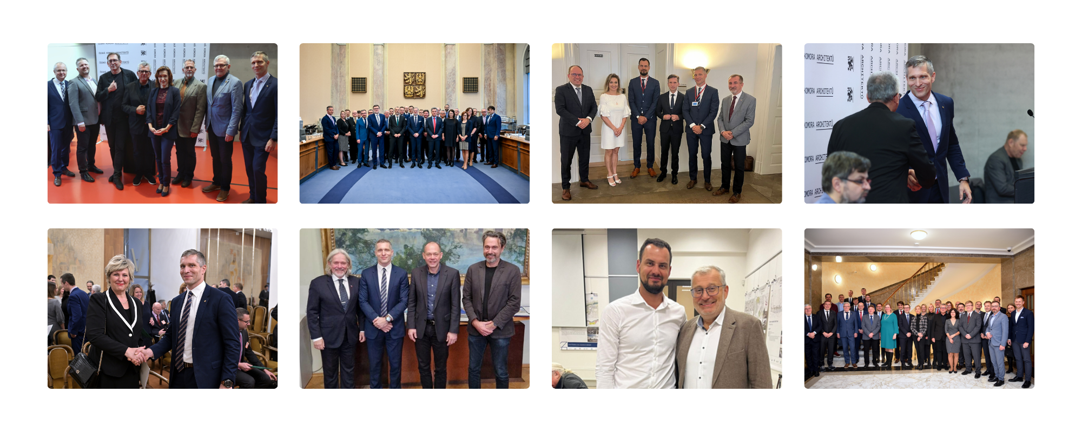
SEKCE: VNĚJŠÍ VZTAHY
Osobní jednání s ministrem zemědělství Markem Výborným a ministrem pro místní rozvoj Petrem Kulhánkem
Účast na setkání profesních komor s premiérem
Úzká spolupráce s partnerskými komorami ČKA a ČKAIT
Jednání se Státním pozemkovým úřadem, Povodím ČR, Ředitelstvím silnic a dálnic, Správou železnic
Členství v SIA (Rada výstavby)
Spolupráce s ČÚZK
Notes:
Jaroslav Cibulka

Slide 14
SEKCE VV: SPOLUPRÁCE S ČÚZK
Nastaven systém komunikace v oblastech:
  Strategie: Ing. Karel Štencel – Ing. Libor Vavrečka
  Digitální agendy: Ing. Pavel Doubek – Ing. Zbyněk Kugler
  Zkoušek AZI: Ing. Martin Raška, Ph.D. – Ing. Radomír Havlíček
  Ověřování výsledků zeměměřických činností, certifikáty ePodpisů: Ing. Bc. Jan Kmínek – Ing. Petr Žváček
  Legislativy: Mgr. Lenka Vrzalová – Ing. Jaroslav Cibulka
  Vzdělávání AZI: Mgr. Ota Kalaš – Ing. Robert Šinkner, MBA
  DTM – Metodika
Notes:
Jaroslav Cibulka

Slide 15
SEKCE: VZDĚLÁVÁNÍ
V srpnu 2024 ČKZ iniciovala společné jednání zástupců oborových vysokých škol
Podpis memoranda o spolupráci mezi ČKZ a vysokými školami
Dohoda na vytvoření Rady pro vzdělávání
Pokládání základů systému celoživotního vzdělávání AZI
Realizace pilotních seminářů na téma Elektronický stavební deník
Členové ČKZ mají možnost účasti na školeních ČKAIT za zvýhodněných podmínek
V roce 2025 budou realizovány odborné semináře na téma:
  Elektronický stavební deník
  Digitální technická mapa
  Katastr nemovitostí
Notes:
Robert Šinkner

Slide 16
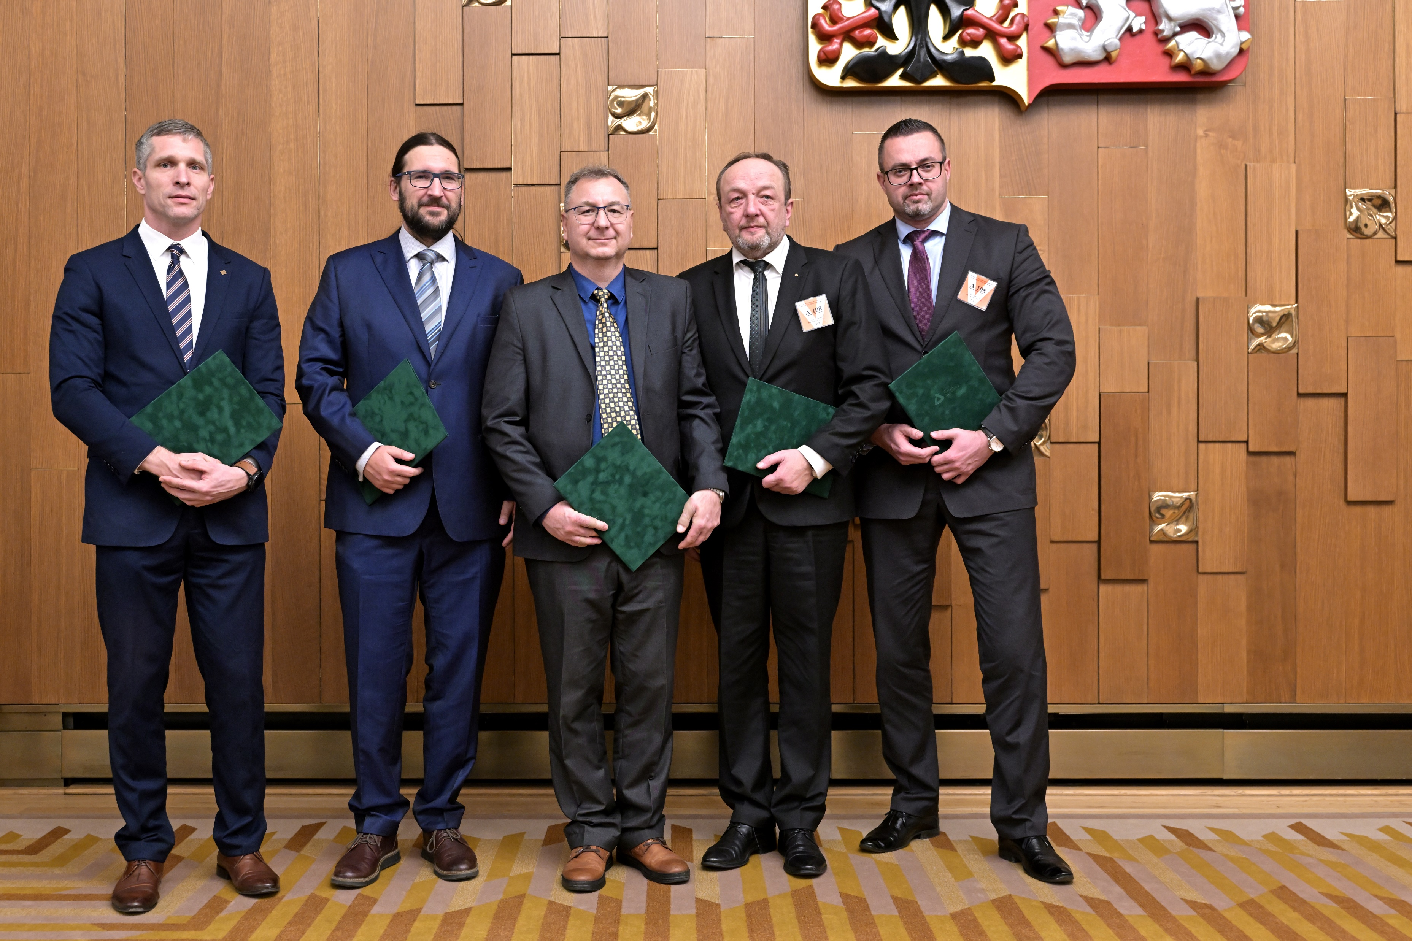
PODPIS MEMORANDA O SPOLUPRÁCI
V listopadu 2024 bylo slavnostně podepsáno Memorandum o spolupráci mezi ČKZ a ČVUT Praha, VUT Brno, VŠB-TU Ostrava a FAV ZČU Plzeň.
Notes:
Robert Šinkner

Slide 17
ČLENSKÁ ZÁKLADNA ČKZ (stav k 31. 12. 2024)
Aktuální informace jsou pravidelně předávány na ČÚZK. Od 1. 7. 2025 je vedení Rejstříku AZI plně v kompetenci ČKZ.

Slide 18
POČET AZI – podle věku a oprávnění*
Celkem: a) 1055, b) 479, c) 1044
Průměrný věk: a) 55, b) 62, c) 55
*stav k 31. 12. 2024

Slide 19
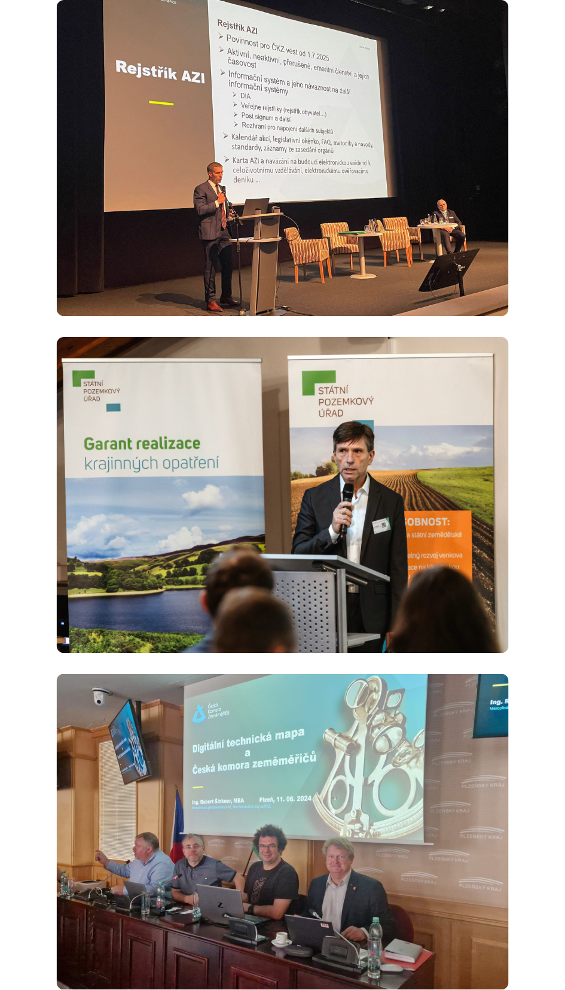

PROPAGACE A KOMUNIKACE
Účast na oborových akcích
  CLGE (Valné shromáždění ve Stavangeru, vzdáleně)
  Geodézie ve stavebnictví a průmyslu
  GEOMATIKA 2024
  GEPRO & ATLAS 2024
  Krajské semináře na téma DTM
  Konference o pozemkových úpravách
  Pozemkové úpravy – budoucnost naší krajiny
  ZLÍNGEO
  Železniční konference
Notes:
Jaroslav Cibulka

Slide 20
AUTORIZAČNÍ RADA
členové AR byli jmenováni předsedou ČÚZK Ing. Karlem Večeře v prosinci 2023
složení:
  Ing. Radomír Havlíček (ČKZ) – předseda AR
  Ing. Robert Šinkner, MBA (ČKZ)
  Ing. Martin Nedoma (ČKZ)
  Ing. Martin Raška, Ph.D. (ČÚZK)
  Ing. Žanet Hadžić, CSc. (MMR)
navrhuje a schvaluje Autorizační řád a zkušební řád
rozhoduje o udělení autorizace na základě výsledků autorizačních zkoušek
jmenuje zkušební komisaře a řídí činnost zkušebních komisí

Slide 21


ZKOUŠKY AZI 2024
ČKZ převzala agendu zkoušek odborné způsobilosti od ČÚZK
V kompetenci Autorizační rady ČKZ
Zkušební komise: 16 členů
V roce 2024 se zkoušky konaly v jarním a podzimním termínu (celkem 3 dny)
Celkem 38 žadatelů v roce 2024, z toho 27 úspěšných
Příští termín: začátek června 2025
  Deadline pro přihlášky: 30. dubna 2025

Slide 22
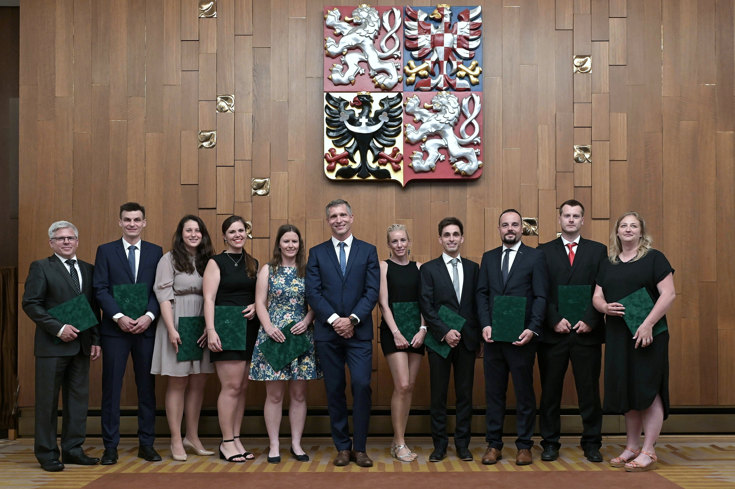
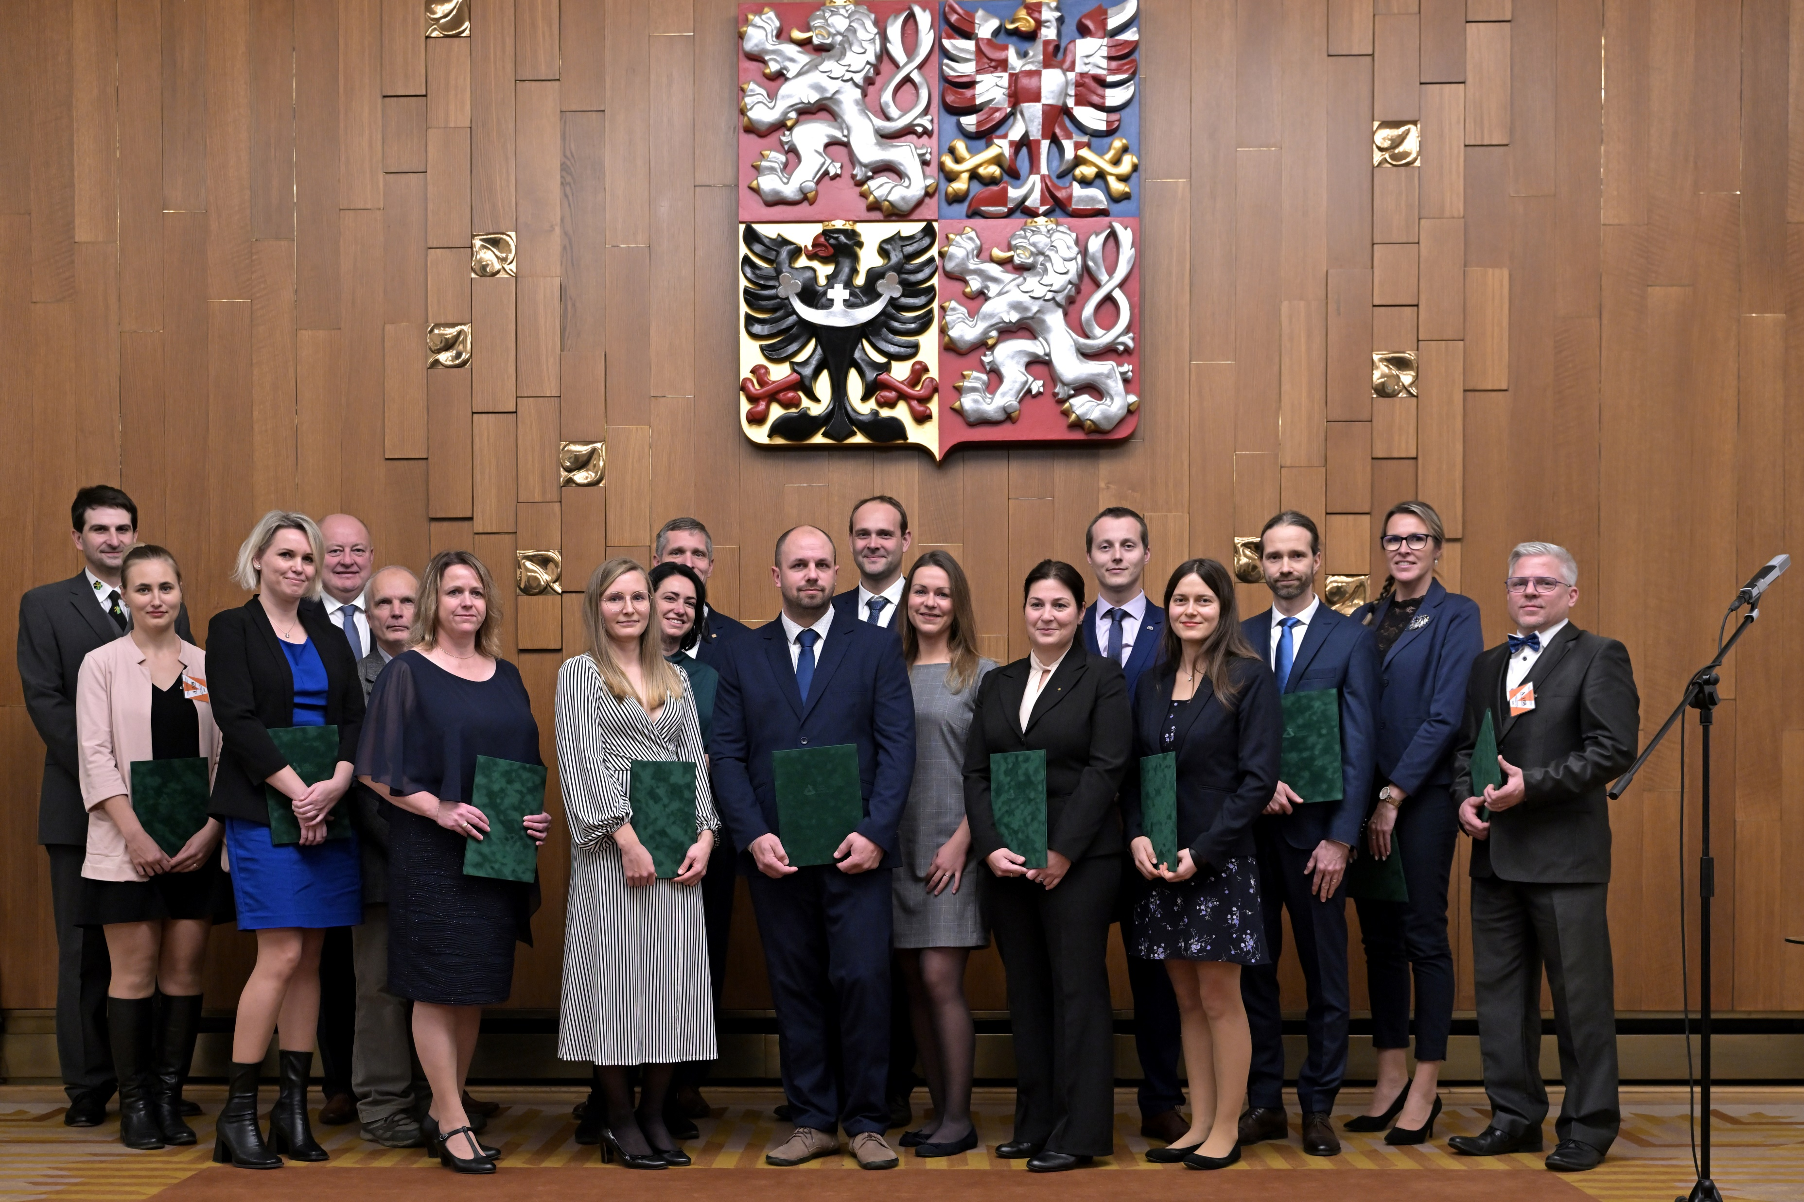
ÚSPĚŠNÍ ABSOLVENTI ZKOUŠEK AZI
Slavnostní slib a předávání osvědčení o autorizaci novým autorizovaným zeměměřickým inženýrům – květen a listopad 2024, Poslanecká sněmovna

Slide 23
STAVOVSKÝ SOUD
Stavovský soud je pověřený vedením disciplinárního řízení dle zákona o zeměměřictví a smírčího řízení podle vnitřních řádů komory
Odebrání autorizace AZI
Notes:
Robert Šinkner

Slide 24
DOZORČÍ RADA
Kontrola orgánů Komory
Dohled nad řádným výkonem zeměměřických činnosti AZI
Porušení povinností AZI vzhledem k obecně závazným právním předpisům nebo vnitřním předpisům komory
18 podání

Slide 25
AKTUÁLNĚ ŘEŠENÁ TÉMATA
Rozdílové zkoušky
Stížnosti na AZI – v kompetenci dozorčí rady
Společná jednání pracovních skupin s jinými oborovými organizacemi
Založení PS Vzdělávání (zaměření na celoživotní vzdělávání)
Standardy ČKZ k vyhlášce 31/1995 Sb.
Notes:
Robert Šinkner

Slide 26
DALŠÍ AMBICE
Systém celoživotního vzdělávání AZI
Rozšíření členství směrem k dalším specializacím
Spolupráce s Post Signum
Notes:
Robert Šinkner

Slide 27





KOMUNIKAČNÍ KANÁLY ČKZ
Webové stránky – www.ckz.cz
Newsletter ČKZ – možnost přihlášení
Články a další PR aktivity
Sociální sítě:
Notes:
Robert Šinkner

Slide 28

DĚKUJEME ZA POZORNOST
Česká komora zeměměřičů

